Slide 1
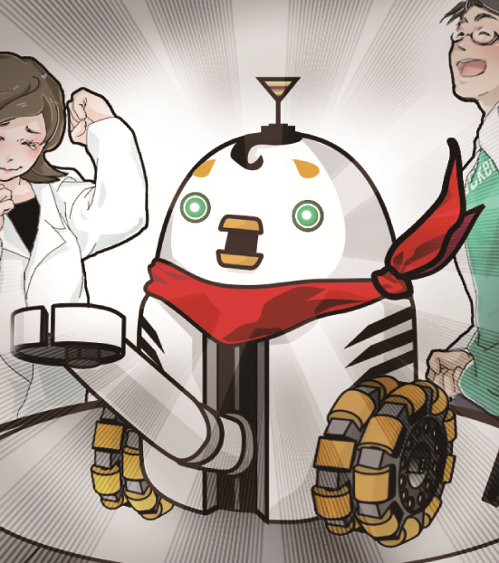
ロボット工学 第1回 マニピュレータを制御しよう
福岡工業大学 工学部 知能機械工学科
木野 仁
本サイトで提供されるコンテンツの著作権は，木野仁，谷口忠大，峰岸桃，（株）講談社にある．
非営利目的に限り，ファイルのダウンロード，印刷，複製，大量の印刷を自由に行ってよい．
講義や勉強会などで配布し，利用していただくのも大歓迎である．ただし，そうして作ったものを無断で販売することを禁止する．
つねに最新版を配布したいので，ファイルのネット上での再配布も禁止する．

Slide 2
Information
このスライドは「イラストで学ぶロボット工学」を講義で活用したり，勉強会で利用したりするために提供されているスライドです．
「イラストで学ぶロボット工学」をご購入頂けていない方は，必ずご購入いただいてからご利用ください．

Slide 3
【概要】
前書『イラストで学ぶ人工知能概論（講談社）』でスフィンクスを倒して研究所に帰ってきたホイールダック2 号．修復とパワーアップにより，新たにマニピュレータ（ロボットアーム）が取り付けられ，家庭用ロボットとして進化したホイールダック2号@ホームの誕生である！
ホイールダック2号@ホームは各章のSTORYで与えられた問題点などに対し，増設されたマニピュレータをどのように制御するかを考えていく．
家庭用ロボットとして，マニピュレータを駆使してさまざまな作業を手伝っていく．要求される作業も最初は簡単なものであるが，徐々に複雑なものとなっていくのである．

Slide 4
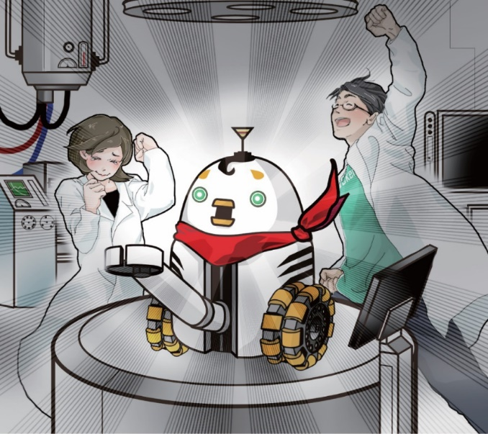
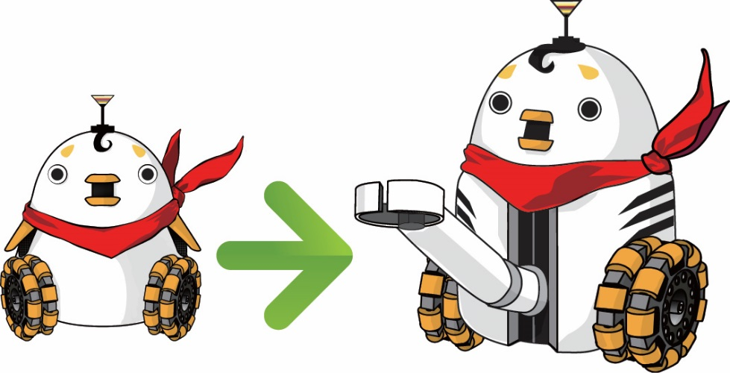
STORYマニピュレータを制御しよう
スフィンクスを倒して研究所に帰ってきたホイールダック2 号．しかし，想像以上に損傷は激しく，博士は思い切ってホイールダック2 号の修復とパワーアップをすることにした．博士がホイールダック2 号の修復を終えると，なんとホイールダック2 号にはマニピュレータ（ロボットアーム）が付いていた．
博士は言う「これからは家庭用ロボットの時代だよ，人を助けるためには腕1 本くらいないとね」
家庭用ロボットとして進化したホイールダック2 号＠ホームの誕生である！

Slide 5
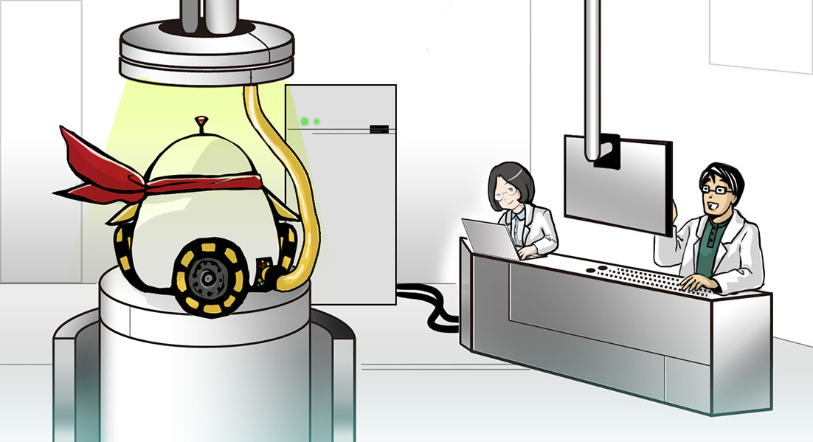
ホイールダック２号とは
ホイールダック２号は音声入力，視覚入力を得るセンサ系を持ち，オムニホイールを用いて全方向に自由に移動できるものとする．
『イラストで学ぶ人工知能概論（講談社）』で見事，スフィンクスを倒し，研究所に帰還した．

Slide 6
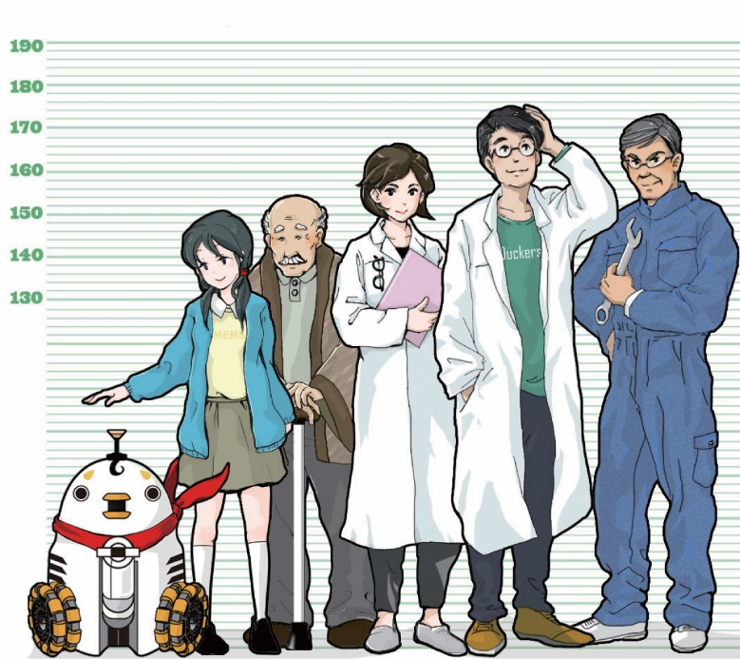
登場人物
おじいちゃん
助手
博士
工場長
ホノカ
ホイールダック２号@ホーム

Slide 7
Contents
1.0 本講義の概要
1.1 ロボットとは何か？
1.2 ロボットの要素技術とマニピュレータ制御
1.3 ロボット工学の基礎知識
1.4 ホイールダック２号@ホームと学ぼう！

Slide 8
ロボット工学 シラバスの概要
授業の概要
ロボット工学分野におけるマニピュレータ（ロボットアーム）制御に焦点を当てる．
機械力学，機械制御工学の基礎を復習し，さらにマニピュレータの運動学，運動方程式や様々な制御手法について学ぶ．
ロボットを動作させる上で必要なセンサやアクチュエータの知識についても解説する．
履修しておくことが望まれる科目
数学基礎演習，物理基礎演習，線形代数I，解析Iおよび演習，微分方程式，解析II，III，物理学I, II,機械力学I,電気基礎学など

Slide 9
シラバス（前半）
導入 マニピュレータを制御しよう
基本的な制御（並進系）
基本的な制御（回転系）
自由度と座標系
運動学と逆運動学
ロボット用アクチュエータ

Slide 10
シラバス（後半）
ロボット用センサ
関節座標系の位置制御
速度制御
力制御と作業座標系PD制御
人工ポテンシャル法と移動ロボットへの応用
解析力学の基礎
ロボットの動力学
インピーダンス制御
まとめ

Slide 11
テキスト
教科書
「イラストで学ぶロボット工学」 木野仁（著）谷口忠大（監） 講談社
参考書
「図解ロボット制御入門」 川村貞夫，オーム社
「新版 ロボットの力学と制御」 有本卓，朝倉書店
「ロボット制御基礎論」 吉川恒夫，コロナ社
その他として教科書巻末ブックガイド参照
※ 疑問があればできるだけ，自分自身でいろいろな本や情報源にあたり学習しよう．

Slide 12
成績評価について
授業中に行われる理解度調査問題の全合計を100点満点に換算する．
換算した点数が 60点以上ならば合格とする．
出席点は特に考慮しない（0点）．ただし，講義全体で出席数が2/3未満の場合には不合格とする．
入院等のやむを得ない事情がある場合には相談のこと

Slide 13
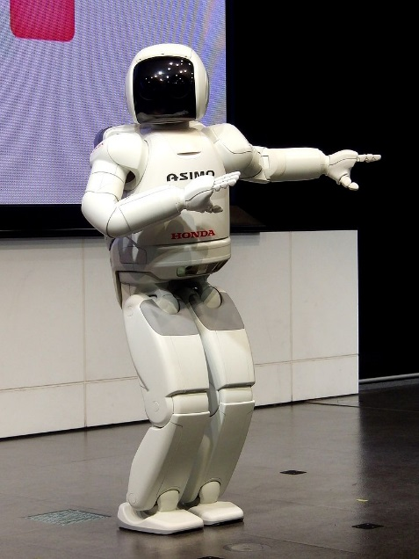
講義の目的
本講義ではマニピュレータ（ロボットアーム）を主な対象とし，ロボット用のセンサ・アクチュエータの仕組みや特性，様々な制御法，運動方程式の導出法を学ぶことを目的とする．
しかし
ASIMO (Wikipediaより)
本講義はロボット工学の初学者向けの内容である．実際のロボットを正確に動作させるには，より高度な知識を必要とする．より高度なロボット工学への橋渡しを目的としている

Slide 14
Contents
1.0 本講義の概要
1.1 ロボットとは何か？
1.2 ロボットの要素技術とマニピュレータ制御
1.3 ロボット工学の基礎知識
1.4 ホイールダック２号@ホームと学ぼう！

Slide 15
ロボットとは何か？
デジタル大辞泉(goo国語辞典)
電気・磁気などを動力源とし、精巧な機械装置によって人間に似た動作をする人形。人造人間。
目的の作業・操作をコンピューターの制御で自動的に行う機械や装置。人間の姿に似るものに限らない。自動機械。「産業ロボット」
自分の意志でなく、他人に操られて動く人間。傀儡 (かいらい) 。「軍部のロボットである大統領」
[補説]チェコの作家チャペックが作品中でチェコ語の働くの意のrobotaから作った造語。

Slide 16
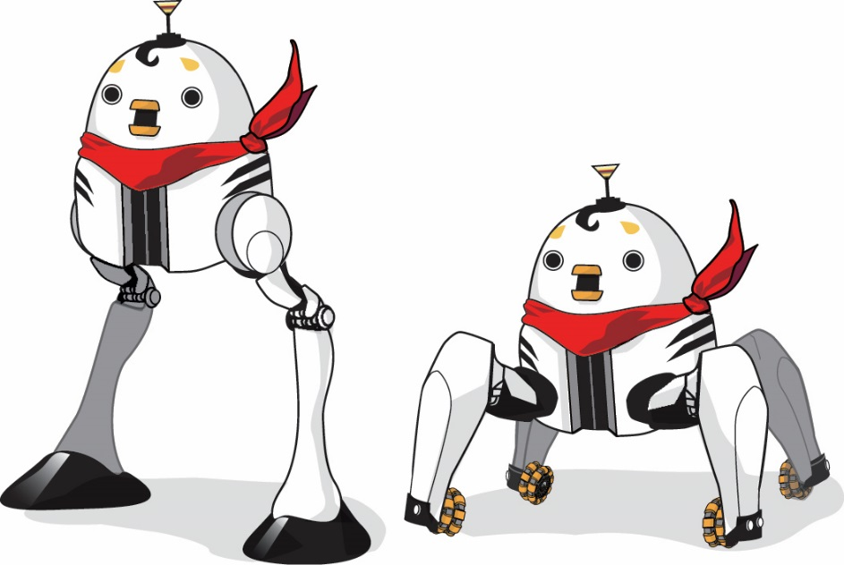
アニメ・SFの中のロボット
鉄腕アトム
マジンガーZ
機動戦士ガンダム
アルドノア・ゼロ
機動警察パトレイバー
攻殻機動隊S.A.C.
新世紀エヴァンゲリオン
パシフィック・リム
など多数

Slide 17
Contents
1.0 本講義の概要
1.1 ロボットとは何か？
1.2 ロボットの要素技術とマニピュレータ制御
1.3 ロボット工学の基礎知識
1.4 ホイールダック２号@ホームと学ぼう！

Slide 18
学問としてのロボット工学
三角関数
微積分
ベクトル・行列
など
力学
電磁気学
など
ロボット工学は様々な工学分野の集合体である．
その根底にあるのは基礎的な数学・物理である．

Slide 19
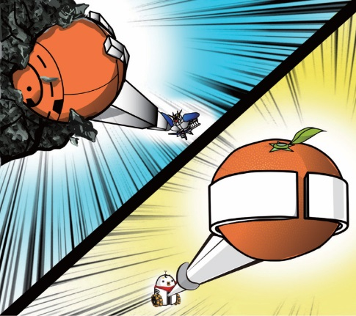
ロボットの要素技術
ロボットが移動し，物体を認識して腕（アーム）を伸ばして，把持する．
ロボットの移動方法
ロボットビジョン
物体の認識方法
腕（アーム）の運動方法
物体の把持方法
多くの要素技術と関係している．

Slide 20
マニピュレータ制御
講義では主にマニピュレータの制御を対象とする．
manipulator（マニピュレータ）とはmanipulate（マニピュレイト：操作する．操る）の派生語．簡単に言えばロボットアームのこと．
制御とは「制する」，「御する」などと関連がある．制御とは簡単に言えばcontrol（コントロール）すること．
「１本のロボットアームをコントロールすること」を主な目的とする．２本のロボットアームを足に見立てれば，二足歩行ロボットに４本のロボットアームを腕と足に見立てれば，人間型ロボットになる．
１本のロボットアームを確実に制御できなければ，より上位の高度なロボットの制御は困難である．

Slide 21
Contents
1.0 本講義の概要
1.1 ロボットとは何か？
1.2 ロボットの要素技術とマニピュレータ制御
1.3 ロボット工学の基礎知識
1.4 ホイールダック２号@ホームと学ぼう！

Slide 22
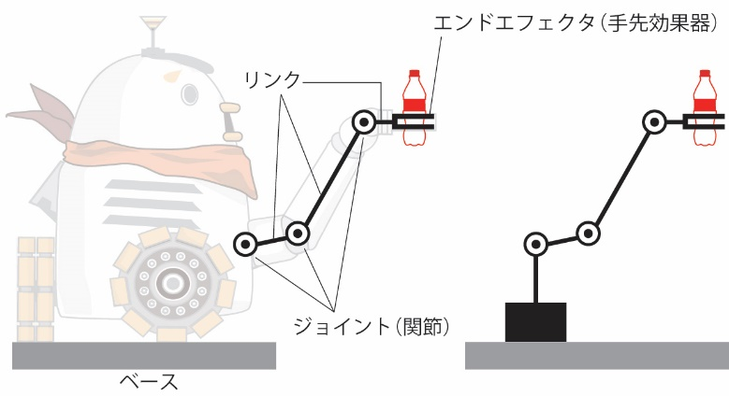
ロボット工学の基礎知識(1)
システム（系）とは・・・ある要素のまとまり．
エンドエフェクタ（手先効果器）とは・・・マニピュレータ先端の作業する部分．
関節（ジョイント）とは・・・人間の関節に相当する部分．
リンクとは・・・関節と関節の間にある棒状の部分．

Slide 23
ロボット工学の基礎知識(2)
アクチュエータとは・・・駆動に係る部品．簡単に言えば
モータ
センサとは・・・物理量を測定する部品
（角度，角速度など）

Slide 24
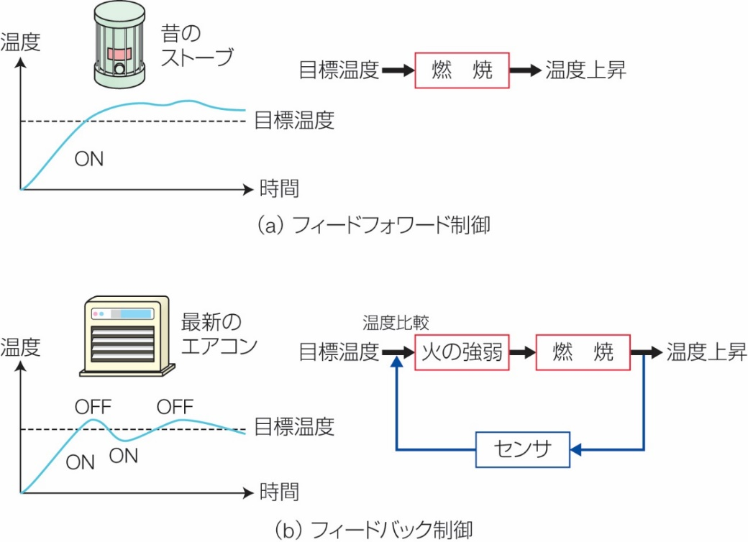
ロボット工学の基礎知識(3)
フィードフォワード制御とは・・・一定の燃焼量で暖房を続ける
（暖房の例の場合）．
フィードバック制御とは ・・・室内温度と目標温度を比較し，
燃焼量を調節する（暖房の例の場合）．

Slide 25
Contents
1.0 本講義の概要
1.1 ロボットとは何か？
1.2 ロボットの要素技術とマニピュレータ制御
1.3 ロボット工学の基礎知識
1.4 ホイールダック２号@ホームと学ぼう！

Slide 26
ホイールダック@ホームと学ぼう！
本講義では仮想的なロボット「ホイールダック２号」にマニピュレータを増設されたホイールダック２号@ホームに対し，様々な作業を想定する．
要求される作業も最初は簡単なものであるが，徐々に複雑なものとなっていく．
高精度CCDカメラ×２
360度カメラ
マイク＋音声合成装置
オムニホイール×３

Slide 27
第1章のまとめ
ロボット工学には，他の多くの工学分野の横断的な知識を必要とする．
ロボットのマニピュレータはエンドエフェクタ，センサ，アクチュエータ，リンクなどから構成される．
フィードバック制御では計測された物理量の値と目標値とを比較し，その比較結果を用いて出力値を変化させる．

